Slide 1
Dizajn i razvoj video igara
JU Srednja elektrotehnička škola Mostar
MATURSKI RAD
Admer Šuko, IV1
Mostar, april 2021.

Slide 2
Uvod
Dizajn i razvoj igara dio je opširnog, kompleksnog procesa izrade video igara
Dizajn predstavlja osmišljenjei implementaciju mehanika, levela i likova igre
Razvoj predstavlja samu izradu sadržaja igre: 3D modela, muzike, zvučnih efektata; kao i programiranje igre

Slide 3
Game engine
Game engine je polazna tehnologija za igru, koja znatno ubrzava i olakšava razvojni proces iste
Na tržištu postoji velik izbor istih, sa različitim poslovnim modelima
Za primjer engine-a odabran je BUREKTech engine, koji je korišten pri izradi igre za ovaj rad

Slide 4
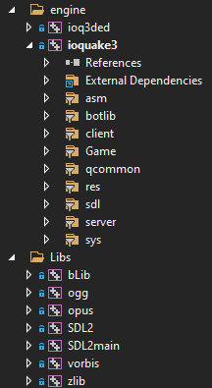
Struktura engine-a
Engine se sastoji od sljedećih modula:
sistemski interfejs (sys)
zajednička biblioteka 1 (qcommon)
zajednička biblioteka 2 (bLib)
serverski modul (server)
klijentski modul (client)
Slika 1. Visual Studio projekat od engine-a

Slide 5
Igra i razvoj sistema igre
Video igra je vrsta digitalnog medija koji služi za zabavu, simulaciju, obrazovanje i/ili vježbanje
Zabavne video igre su često slične animiranim filmovima
Razlika je što su video igre interaktivne
Interakcija podrazumijeva korisnikovu sposobnost da utječe na događaje unutar igre
U kontekstu programskog koda, igra može biti struktuirana na različite načine
Struktura može zavisiti od toga da li je igra singleplayer, multiplayer ili local multiplayer
Primjerna igra je struktuirana po multiplayer modelu

Slide 6
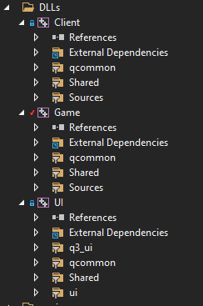
Kodna struktura igre
Postoje tri različita DLL fajla koja pripadaju igri:
klijentski DLL
serverski/igrin DLL
DLL za korisnički interfejs
Slika 2. Visual Studio projekat od igre

Slide 7
Implementacija entitetskog sistema
Entiteti u igri su objekti koji služe određenu funkciju
Igrač je, u perspektivi igre, također entitet
Engine poznaje jedinstven entitetski interfejs (klasa IEntity)
Igra poznaje implementaciju entiteta (klasa BaseEntity) i ostale entitetske klase

Slide 8
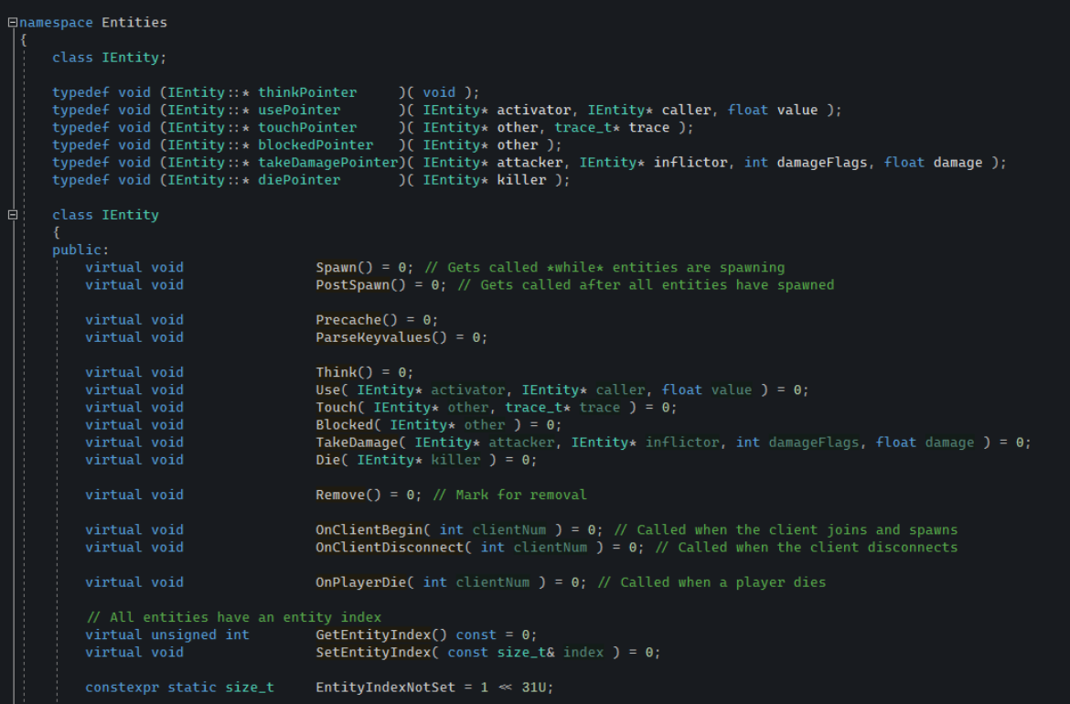
Slika 3. Interfejs IEntity

Slide 9
Pregled klasne hijerarhije
IEntity (interfejs)
BaseEntity (bazna klasa)
BaseAI
Mercenary
BasePlayer
BaseTrigger
TriggerOnce
TriggerMultiple
BaseWeapon
WeaponFists
WeaponPistol
BaseMover
FuncRotating
FuncButton
FuncDoor
FuncDoorRotating
FuncBobbing
FuncTrain
FuncBreakable
FuncToggle
FuncStatic
FuncDynamic
TestModel
InfoPlayerStart
Klasna hijerarhija entiteta u igri prikazana je na lijevoj strani
Nisu nabrojane sve klase s obzirom na njihovu brojnost

Slide 10
Igrač
Implementacija na serveru
Implementacija na klijentu
Na serverskoj strani, igrač je implementiran u klasi BasePlayer
Programer igre može napisati klase koje nasljeđuju od BasePlayer
Unutar te klase, implementirana je sva logika za igrača: primanje štete, korištenje predmeta, premještanje usljed teleportacije i slično
Na klijentskoj strani, pojmovi „igrač“ i „klijent“ se skoro poistovjećuju
Igrač na klijentskoj strani popunjuje varijable iz strukture usercmd_t, oslanjajući se na engine da otkrije koja je tipka trenutno pritisnuta
Klijent prima datagram od servera i popunjava „klijentov svijet“ sa klijentskim entitetima, da bi ih prezentirao igraču

Slide 11
Slika 4. usercmd_t struktura Slika 5. BasePlayer klasa

Slide 12
AI sistem
AI sistem, odnosno sistem umjetne inteligencije, služi za logičku manifestaciju likova u igri, kojima nijedan igrač ne upravlja direktno
Takvi likovi se zovu NPC-ovi (eng. Non-player character, „lik koji nije igrač“)
NPC-ovi mogu služiti funkciju neprijateljskih likova u igri, kao i prijateljskih i neutralnih

Slide 13
Snalaženje u prostoru
Snalaženje u prostoru, u kontekstu NPC-ova, je odgovor na pitanje kako doći od tačke A do tačke B
Level dizajner stavlja tačkaste entitete u level, takozvane „node“, koje on/ona povezuje

Slide 14
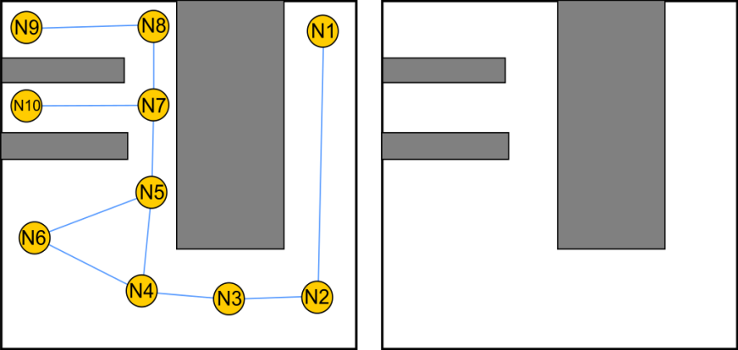
Za nodu N1 kažemo da je „slijepa ulica“, zato što imaju samo jednu vezu, dok za skup noda između N1 i N4 kažemo da je „put“ ili „putanja“.
Node N4, N5, N7 i N8 se nazivaju „čvorovima“ jer imaju više od dvije veze.
Implementiran je poseban algoritam za odabir sljedeće node, na osnovu željene destinacije.
Naprimjer, ukoliko se NPC nalazi na nodi N2, a želi da putuje do node N9, algoritam će procijeniti da je najbrži put preko N3, N4, N5, N7 i N8.
Slika 6. Level sa 3 zida i povezanim nodama

Slide 15
Sadržaj i dizajn igre
Igra sadrži osnovne mehanike kao što su kretanje, trčanje, skakanje i gledanje u različitim pravcima
Igra također sadrži mehanizme za interakciju s okruženjem: povlačenje poluga, otvaranje vrata i kapija, korištenje tipaka itd.

Slide 16
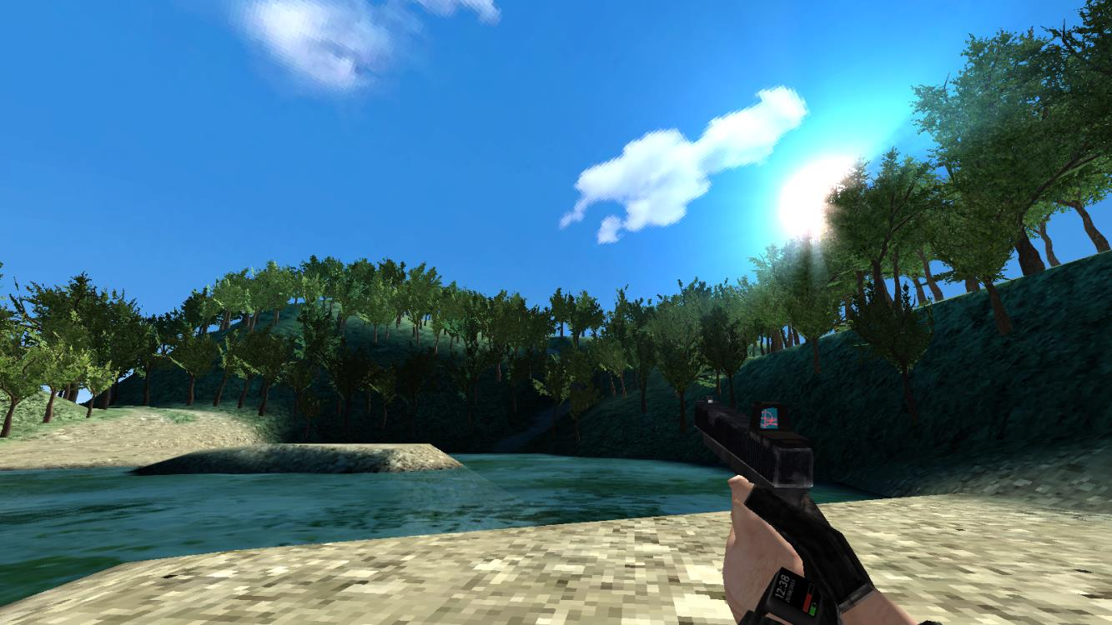
Grafički izgled igre
Slika 7. Level sa jezerom i šumom

Slide 17
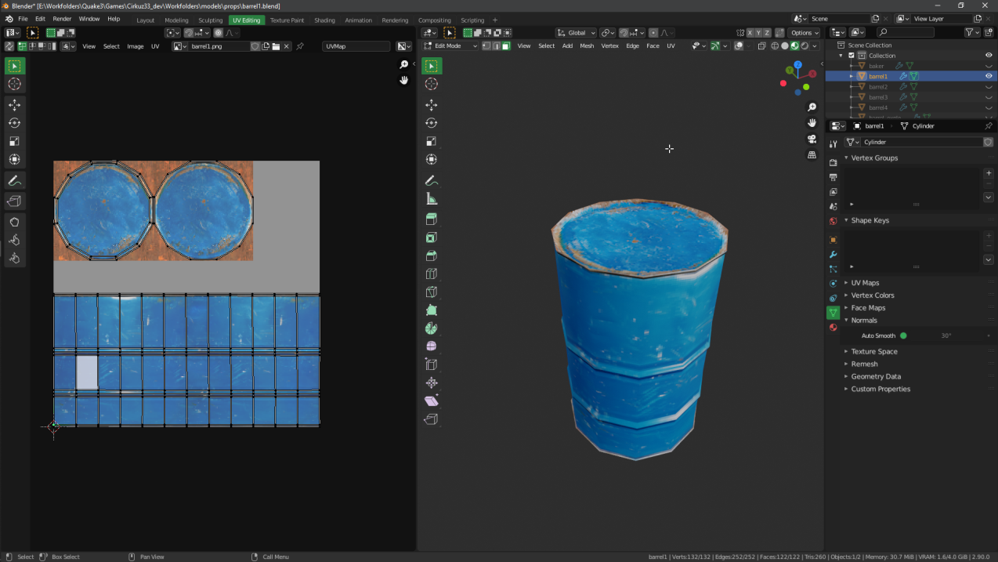
Grafički izgled igre
Slika 8. 3D model bačve u Blender-u

Slide 18
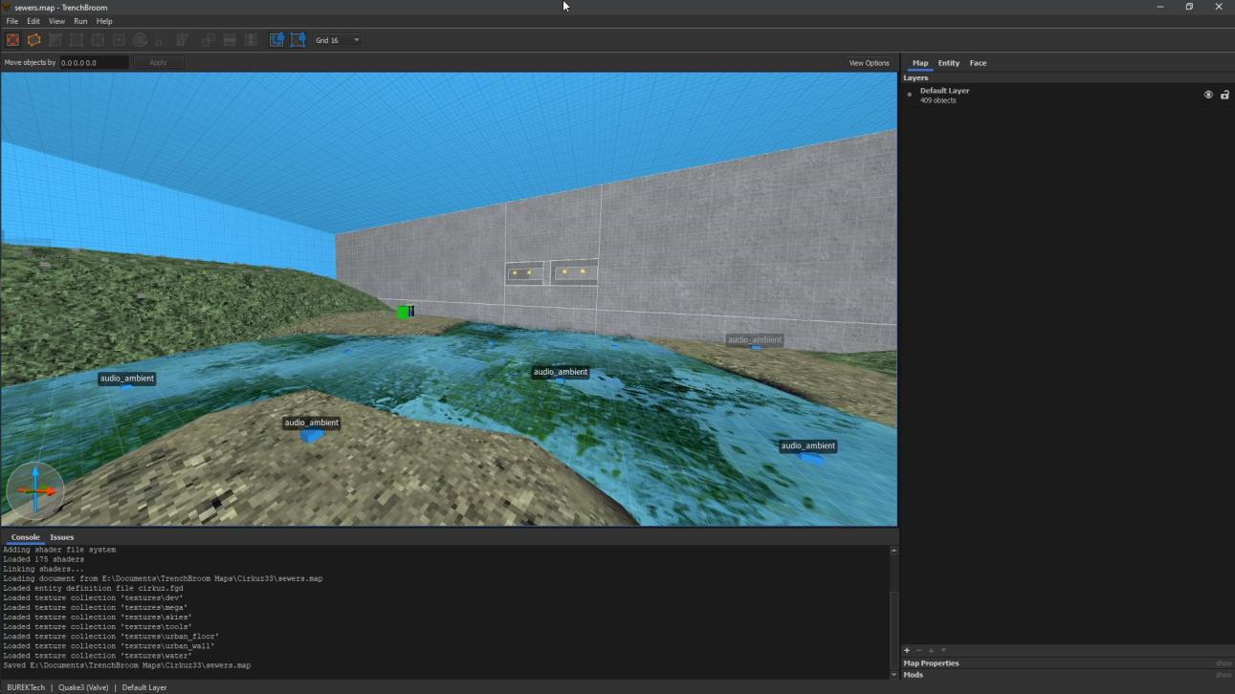
Grafički izgled igre
Slika 9. Level sa šumom i jezerom u TrenchBroom-u

Slide 19
Zaključak
Dizajn i razvoj igara je vrlo kompleksan, ali i zabavan, proces
Razvoj igara se često odvija u ekipama od 10 ljudi (manja studija) do 300 ljudi (velike firme)
Premda je korišten game engine iz 1999. godine, uspjeli su se postići znatni rezultati
Igra je testirana na laptopu sa procesorom iz AMD Ryzen 3 5000 serije, bez ikakvih problema i zapinjanja
Projekat je licenciran pod GPLv2+ licencom i cijeli izvorni kod je dostupan online

